Slide 1
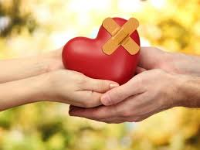

JESÚS, SANA MIS HERIDAS
CAPÍTULO IV: ¡ JESÚS, SÁNAME !
Basado en las enseñanzas
del Pastor Carlos Stahl

Slide 2

CONTENIDO
¿Dónde estaba Dios cuando fuimos heridos?
¿Por qué permite Dios que seamos heridos?
Pasos para que Dios sane nuestras heridas
Oración

Slide 3
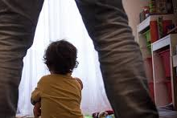
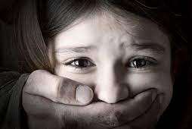
A. ¿DÓNDE ESTABA DIOS
CUANDO FUIMOS HERIDOS?

Slide 4
DIOS SIEMPRE HA ESTADO CON NOSOTROS
Salmos 139:7-12
7 ¿A dónde me iré de tu Espíritu? ¿Y a dónde huiré de tu presencia?
8 Si subiere a los cielos, allí estás tú; Y si en el Seol hiciere mi estrado, he aquí, allí tú estás.
9 Si tomare las alas del alba Y habitare en el extremo del mar,
10 Aun allí me guiará tu mano, Y me asirá tu diestra.
11 Si dijere: Ciertamente las tinieblas me encubrirán; Aun la noche resplandecerá alrededor de mí.
12 Aun las tinieblas no encubren de ti, Y la noche resplandece como el día; Lo mismo te son las tinieblas que la luz.
Jeremías 23:23-24
23 ¿Soy yo Dios de cerca solamente, dice Jehová, y no Dios desde muy lejos?
24 ¿Se ocultará alguno, dice Jehová, en escondrijos que yo no lo vea? ¿No lleno yo, dice Jehová, el cielo y la tierra?

Slide 5
¿DÓNDE ESTABA EL SEÑOR JESÚS
CUANDO MORÍA ESTEBAN?
Hechos 7:51-60
51 ¡Duros de cerviz, e incircuncisos de corazón y de oídos! Vosotros resistís siempre al Espíritu Santo; como vuestros padres, así también vosotros.
52 ¿A cuál de los profetas no persiguieron vuestros padres? Y mataron a los que anunciaron de antemano la venida del Justo, de quien vosotros ahora habéis sido entregadores y matadores;
53 vosotros que recibisteis la ley por disposición de ángeles, y no la guardasteis.
54 Oyendo estas cosas, se enfurecían en sus corazones, y crujían los dientes contra él.
55 Pero Esteban, lleno del Espíritu Santo, puestos los ojos en el cielo, vio la gloria de Dios, y a Jesús que estaba [de pie] a la diestra de Dios,
56 y dijo: He aquí, veo los cielos abiertos, y al Hijo del Hombre que está [de pie] a la diestra de Dios.
57 Entonces ellos, dando grandes voces, se taparon los oídos, y arremetieron a una contra él.
58 Y echándole fuera de la ciudad, le apedrearon; y los testigos pusieron sus ropas a los pies de un joven que se llamaba Saulo.
59 Y apedreaban a Esteban, mientras él invocaba y decía: Señor Jesús, recibe mi espíritu.
60 Y puesto de rodillas, clamó a gran voz: Señor, no les tomes en cuenta este pecado. Y habiendo dicho esto, durmió.

Slide 6
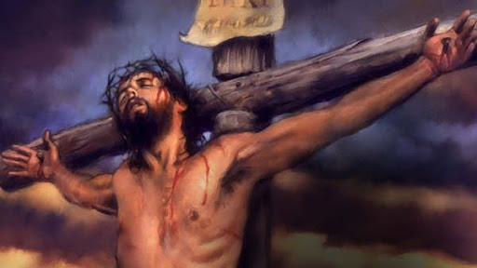
“…estaba en el mismo lugar cuando asesinaban al mío”

Slide 7
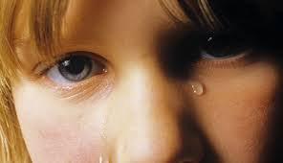
B. POR QUÉ PERMITE DIOS QUE SEAMOS HERIDOS

Slide 8
DIOS ES BUENO
1 Crónicas 16:34
34 Aclamad a Jehová, porque él es bueno; Porque su misericordia es eterna.
Salmos 34:8
8 Gustad, y ved que es bueno Jehová; Dichoso el hombre que confía en él.
Nahum 1:7
7 Jehová es bueno, fortaleza en el día de la angustia; y conoce a los que en él confían.

Slide 9
DIOS NOS AMA
1 Juan 4:7-8
7 Amados, amémonos unos a otros; porque el amor es de Dios. Todo aquel que ama, es nacido de Dios, y conoce a Dios.
8 El que no ama, no ha conocido a Dios; porque Dios es amor.
Juan 3:16
16 Porque de tal manera amó Dios al mundo, que ha dado a su Hijo unigénito, para que todo aquel que en él cree, no se pierda, mas tenga vida eterna.

Slide 10
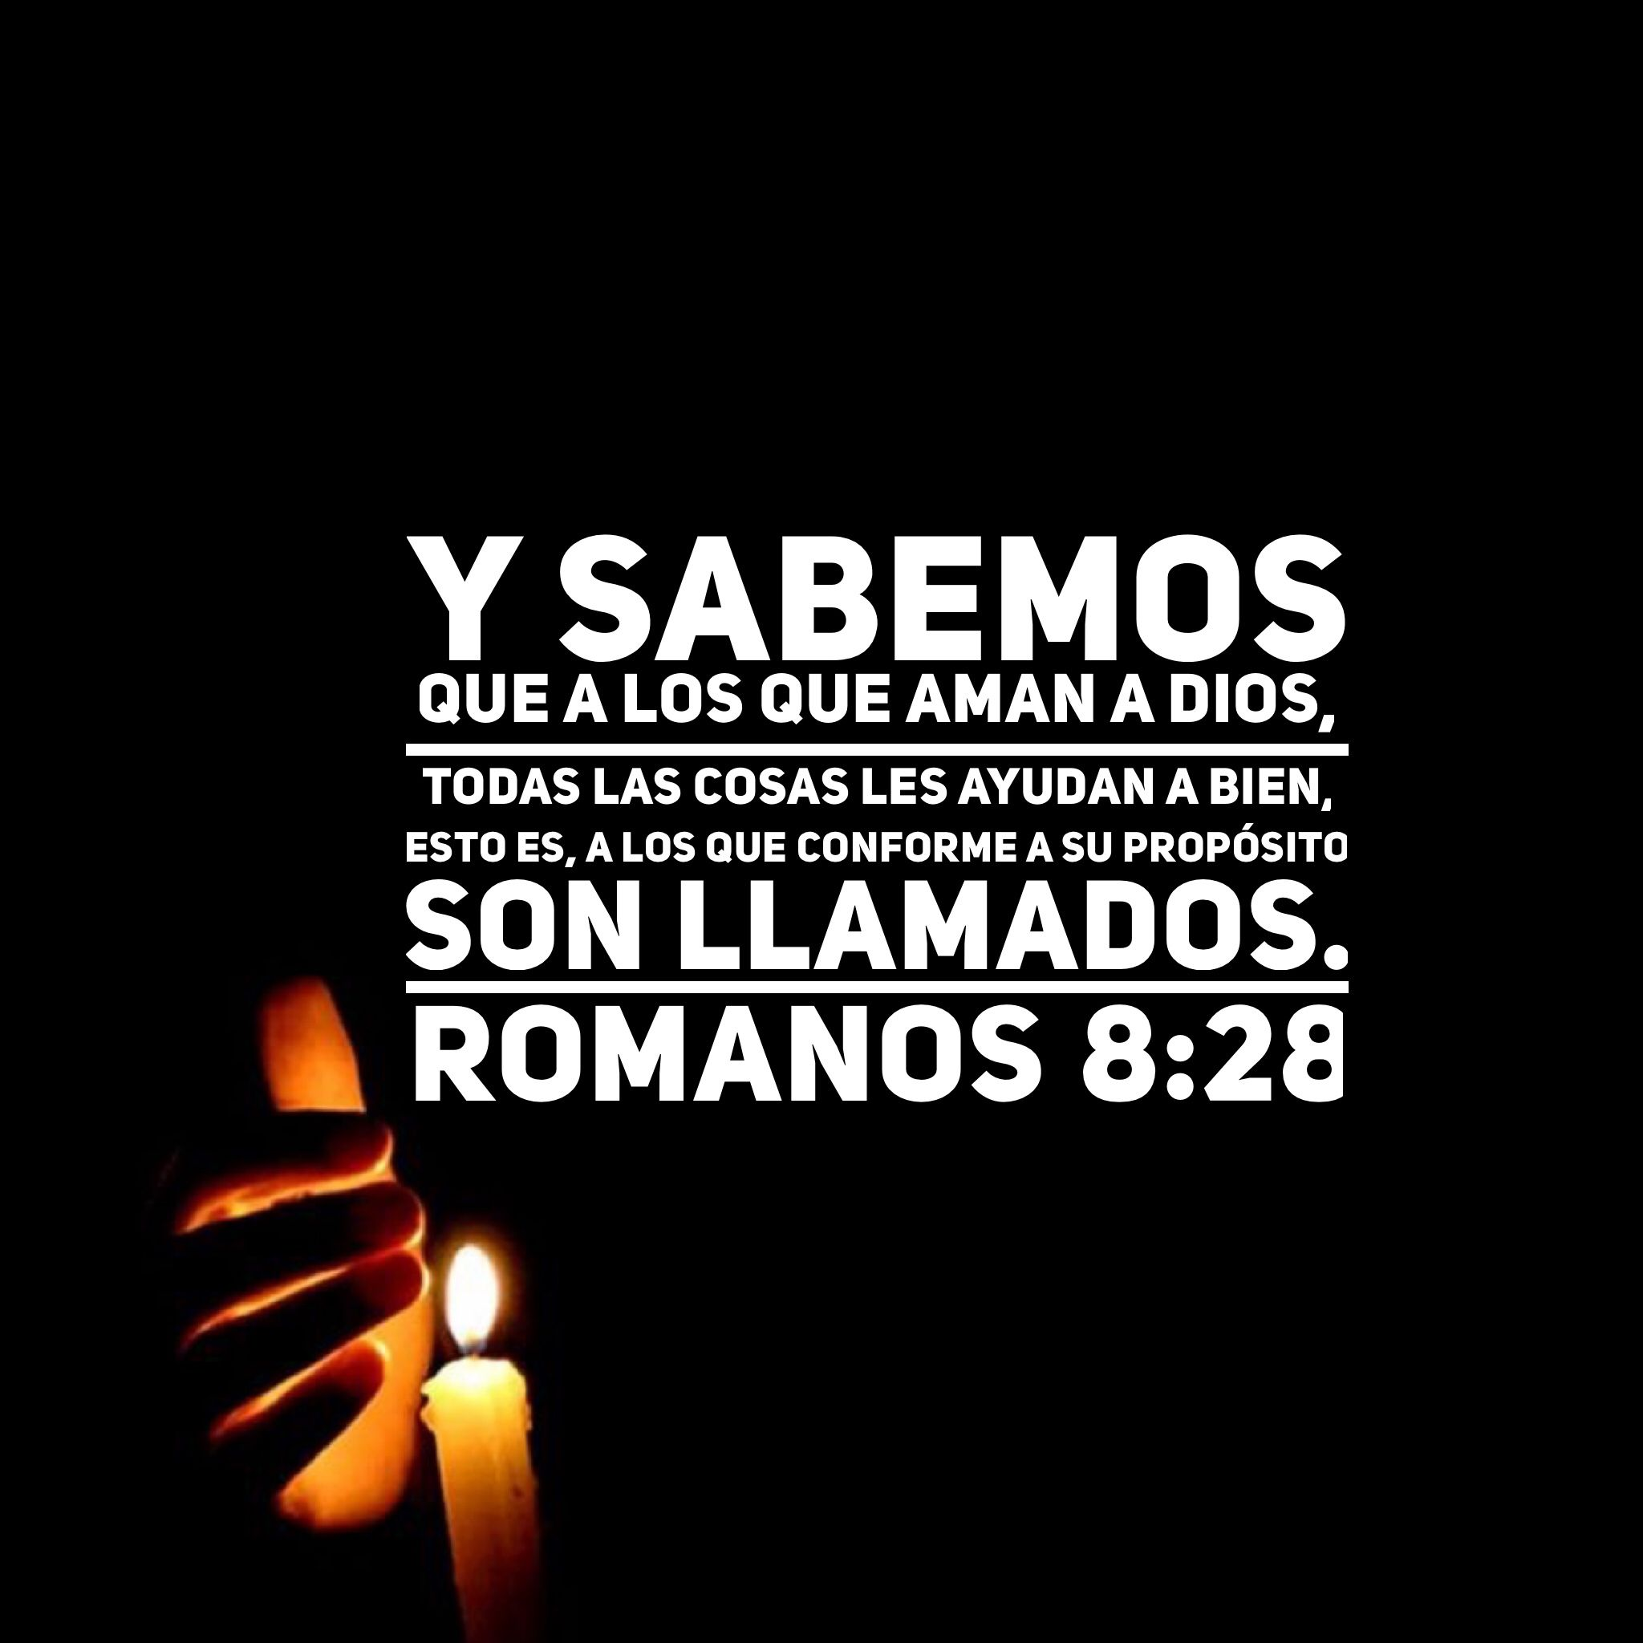

Slide 11
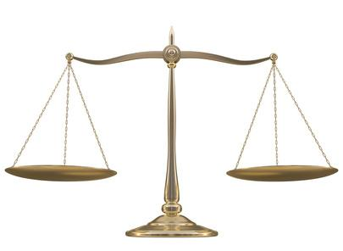
1. RECHAZO
1 Pedro 2:4-5
4 Acercándoos a él, piedra viva, desechada [rechazada] ciertamente por los hombres, mas para Dios escogida y preciosa,
5 vosotros también, como piedras vivas, sed edificados como casa espiritual y sacerdocio santo, para ofrecer sacrificios espirituales aceptables a Dios por medio de Jesucristo.
RECHAZADO
ESCOGIDO

Slide 12
UN RECHAZADO ES ESCOGIDO POR DIOS
1 Samuel 16:5-13
5 El respondió: Sí, vengo a ofrecer sacrificio a Jehová; santificaos, y venid conmigo al sacrificio. Y santificando él a Isaí y a sus hijos, los llamó al sacrificio.
6 Y aconteció que cuando ellos vinieron, él vio a Eliab, y dijo: De cierto delante de Jehová está su ungido.
7 Y Jehová respondió a Samuel: No mires a su parecer, ni a lo grande de su estatura, porque yo lo desecho; porque Jehová no mira lo que mira el hombre; pues el hombre mira lo que está delante de sus ojos, pero Jehová mira el corazón.
8 Entonces llamó Isaí a Abinadab, y lo hizo pasar delante de Samuel, el cual dijo: Tampoco a éste ha escogido Jehová.
9 Hizo luego pasar Isaí a Sama. Y él dijo: Tampoco a éste ha elegido Jehová.
10 E hizo pasar Isaí siete hijos suyos delante de Samuel; pero Samuel dijo a Isaí: Jehová no ha elegido a éstos.
11 Entonces dijo Samuel a Isaí: ¿Son éstos todos tus hijos? Y él respondió: Queda aún el menor, que apacienta las ovejas. Y dijo Samuel a Isaí: Envía por él, porque no nos sentaremos a la mesa hasta que él venga aquí.
12 Envió, pues, por él, y le hizo entrar; y era rubio, hermoso de ojos, y de buen parecer. Entonces Jehová dijo: Levántate y úngelo, porque éste es.
13 Y Samuel tomó el cuerno del aceite, y lo ungió en medio de sus hermanos; y desde aquel día en adelante el Espíritu de Jehová vino sobre David. Se levantó luego Samuel, y se volvió a Ramá.

Slide 13
2. ABANDONO
Salmos 94:14
14 Porque no abandonará Jehová a su pueblo, Ni desamparará su heredad,
Salmos 27:10
10 Aunque mi padre y mi madre me dejaran, Con todo, Jehová me recogerá.
ABANDONADO
AMPARADO, ACOGIDO [RECIBIDO, ADMITIDO]

Slide 14
DIOS SE ACERCA A LOS ABANDONADOS, LOS LLAMA Y LOS CONOCE
Isaías 54:6
6 Porque como a mujer abandonada y triste de espíritu te llamó Jehová, y como a la esposa de la juventud que es repudiada, dijo el Dios tuyo.
Isaías 60:15-16
15 En vez de estar abandonada y aborrecida, tanto que nadie pasaba por ti, haré que seas una gloria eterna, el gozo de todos los siglos.
16 Y mamarás la leche de las naciones, el pecho de los reyes mamarás; y conocerás que yo Jehová soy el Salvador tuyo y Redentor tuyo, el Fuerte de Jacob.

Slide 15
3. HUMILLACIÓN
Mateo 23:11-12
11 El que es el mayor de vosotros, sea vuestro siervo.
12 Porque el que se enaltece será humillado, y el que se humilla será enaltecido.
HUMILLADO
EXALTADO

Slide 16
3. DIOS EXALTA A LOS HUMILDES
Santiago 4:10
10 Humillaos delante del Señor, y él os exaltará.
Proverbios 18:12
12 Antes del quebrantamiento se eleva el corazón del hombre, Y antes de la honra es el abatimiento.
1 Pedro 5:6
⁶ Humillaos, pues, bajo la poderosa mano de Dios, para que él os exalte cuando fuere tiempo;
Filipenses 2:5-11
5 Haya, pues, en vosotros este sentir que hubo también en Cristo Jesús,
6 el cual, siendo en forma de Dios, no estimó el ser igual a Dios como cosa a que aferrarse,
7 sino que se despojó a sí mismo, tomando forma de siervo, hecho semejante a los hombres;
8 y estando en la condición de hombre, se humilló a sí mismo, haciéndose obediente hasta la muerte, y muerte de cruz.
9 Por lo cual Dios también le exaltó hasta lo sumo, y le dio un nombre que es sobre todo nombre,
10 para que en el nombre de Jesús se doble toda rodilla de los que están en los cielos, y en la tierra, y debajo de la tierra;
11 y toda lengua confiese que Jesucristo es el Señor, para gloria de Dios Padre.

Slide 17
4. TRAICIÓN
Hechos 1:16
16 Varones hermanos, era necesario que se cumpliese la Escritura en que el Espíritu Santo habló antes por boca de David acerca de Judas, que fue guía de los que prendieron a Jesús,
TRAICIONADO
AMADO, HECHO FIEL

Slide 18
LA TRAICIÓN PERDONADA SE CONVIERTE EN AMOR POR EL SEÑOR JESÚS
Juan 21:15-19
5 Cuando hubieron comido, Jesús dijo a Simón Pedro: Simón, hijo de Jonás, ¿me amas más que éstos? Le respondió: Sí, Señor; tú sabes que te amo. El le dijo: Apacienta mis corderos.
16 Volvió a decirle la segunda vez: Simón, hijo de Jonás, ¿me amas? Pedro le respondió: Sí, Señor; tú sabes que te amo. Le dijo: Pastorea mis ovejas.
17 Le dijo la tercera vez: Simón, hijo de Jonás, ¿me amas? Pedro se entristeció de que le dijese la tercera vez: ¿Me amas? y le respondió: Señor, tú lo sabes todo; tú sabes que te amo. Jesús le dijo: Apacienta mis ovejas.
18 De cierto, de cierto te digo: Cuando eras más joven, te ceñías, e ibas a donde querías; mas cuando ya seas viejo, extenderás tus manos, y te ceñirá otro, y te llevará a donde no quieras.
19 Esto dijo, dando a entender con qué muerte había de glorificar a Dios. Y dicho esto, añadió: Sígueme.

Slide 19
5. INJUSTICIA
Mateo 5:6
6 Bienaventurados los que tienen hambre y sed de justicia, porque ellos serán saciados.
INJUSTICIA
JUSTICIA

Slide 20
5. CUANDO PERDONAMOS LA INJUSTICIA, DIOS NO DA SU MISERICORDIA Y SU GRACIA
Génesis 39:19-23
19 Y sucedió que cuando oyó el amo de José las palabras que su mujer le hablaba, diciendo: Así me ha tratado tu siervo, se encendió su furor.
20 Y tomó su amo a José, y lo puso en la cárcel, donde estaban los presos del rey, y estuvo allí en la cárcel.
21 Pero Jehová estaba con José y le extendió su misericordia, y le dio gracia en los ojos del jefe de la cárcel.
22 Y el jefe de la cárcel entregó en mano de José el cuidado de todos los presos que había en aquella prisión; todo lo que se hacía allí, él lo hacía.
23 No necesitaba atender el jefe de la cárcel cosa alguna de las que estaban al cuidado de José, porque Jehová estaba con José, y lo que él hacía, Jehová lo prosperaba.

Slide 21

B. POR QUÉ PERMITE DIOS QUE SEAMOS HERIDOS
Las heridas del alma nos convierten en personas necesitadas, para que nos acerquemos al Señor Jesús,
Dios escoge a lo vil y menospreciado para salvarnos,
Nos podemos identificar en algún grado con el dolor que sufrió el Señor Jesús por nosotros, y eso perfecciona nuestro amor por Él,
Nos identificamos con el dolor ajeno para ayudar al necesitado

Slide 22
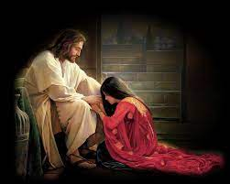
LAS HERIDAS NOS ACERCAN A DIOS
1 Corintios 1:26-31
26 Pues mirad, hermanos, vuestra vocación, que no sois muchos sabios según la carne, ni muchos poderosos, ni muchos nobles;
27 sino que lo necio del mundo escogió Dios, para avergonzar a los sabios; y lo débil del mundo escogió Dios, para avergonzar a lo fuerte;
28 y lo vil del mundo y lo menospreciado escogió Dios, y lo que no es, para deshacer lo que es,
29 a fin de que nadie se jacte en su presencia.
30 Mas por él estáis vosotros en Cristo Jesús, el cual nos ha sido hecho por Dios sabiduría, justificación, santificación y redención;
31 para que, como está escrito: El que se gloría, gloríese en el Señor.

Slide 23
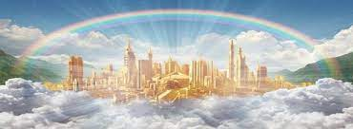
NUESTRAS HERIDAS SANAS SON LAS DOCE PUERTAS DE PERLAS QUE SE DEBEN FORMAR EN NOSTROS
Génesis 45:4-8
4 Entonces dijo José a sus hermanos: Acercaos ahora a mí. Y ellos se acercaron. Y él dijo: Yo soy José vuestro hermano, el que vendisteis para Egipto.
5 Ahora, pues, no os entristezcáis, ni os pese de haberme vendido acá; porque para preservación de vida me envió Dios delante de vosotros.
6 Pues ya ha habido dos años de hambre en medio de la tierra, y aún quedan cinco años en los cuales ni habrá arada ni siega.
7 Y Dios me envió delante de vosotros, para preservaros posteridad sobre la tierra, y para daros vida por medio de gran liberación.
8 Así, pues, no me enviasteis acá vosotros, sino Dios, que me ha puesto por padre de Faraón y por señor de toda su casa, y por gobernador en toda la tierra de Egipto.
Preservación de vida: VIDA ETERNA
Preservación de posteridad: TIEMPO FUTURO, ETERNIDAD

Slide 24
LAS HERIDAS SANAS TIENEN
RECOMPENSAS ETERNAS
1 Pedro 2:21-25
²¹ Pues para esto fuisteis llamados; porque también Cristo padeció por nosotros, dejándonos ejemplo, para que sigáis sus pisadas;
²² el cual no hizo pecado, ni se halló engaño en su boca;
²³ quien cuando le maldecían, no respondía con maldición; cuando padecía, no amenazaba, sino encomendaba la causa al que juzga justamente;
²⁴ quien llevó él mismo nuestros pecados en su cuerpo sobre el madero, para que nosotros, estando muertos a los pecados, vivamos a la justicia; y por cuya herida fuisteis sanados.
²⁵ Porque vosotros erais como ovejas descarriadas, pero ahora habéis vuelto al Pastor y Obispo de vuestras almas.
Apocalipsis 14:4-5
⁴ Estos son los que no se contaminaron con mujeres, pues son vírgenes. Estos son los que siguen al Cordero por dondequiera que va. Estos fueron redimidos de entre los hombres como primicias para Dios y para el Cordero;
⁵ y en sus bocas no fue hallada mentira, pues son sin mancha delante del trono de Dios.
Siguen al Cordero (el final del camino aquí en la tierra fue hacia la cruz).
Estos son primicias.
Sus bocas no dicen mentiras.
Están delante del trono.

Slide 25
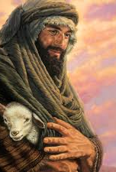
El cordero Bummer
De vez en cuando, una oveja dará a luz a un cordero y lo rechazará. Hay muchas razones por las que ella puede hacer esto. Si el cordero es devuelto a la oveja, la madre puede incluso patear al pobre animal. Una vez que una oveja rechaza a uno de sus corderos, nunca cambiará de opinión.
Estos pequeños corderos colgarán la cabeza tan bajo que parece que algo anda mal con su cuello. Su espíritu está roto.
Estos corderos se llaman "corderos bummer". A menos que el pastor intervenga, ese cordero morirá, rechazado y solo. Entonces, ¿sabes lo que hace el pastor?
Lleva a ese pequeño rechazado a su casa, lo alimenta a mano y lo mantiene caliente junto al fuego. Lo envolverá con mantas y lo sostendrá en su pecho para que el bummer pueda escuchar los latidos de su corazón. Una vez que el cordero sea lo suficientemente fuerte, el pastor lo colocará de nuevo en el campo con el resto del rebaño.
Pero esa oveja nunca olvida cómo el pastor lo cuidó cuando su madre lo rechazó. Cuando el pastor llama al rebaño, ¿adivina quién corre hacia él primero?
Así es, las ovejas bummer. Conoce su voz íntimamente.
No es que el cordero bummer sea amado más, solo conoce íntimamente a quien lo ama.
No es que se ame más, solo lo cree porque ha experimentado ese amor uno a uno.
Muchos de nosotros somos corderos fastidiosos, rechazados y rotos. Pero Él es el buen Pastor. Él se preocupa por todas nuestras necesidades y nos mantiene cerca de Su corazón para que podamos escuchar los latidos de Su corazón.
Podemos estar quebrantados, pero somos profundamente amados por el Pastor.

Slide 26
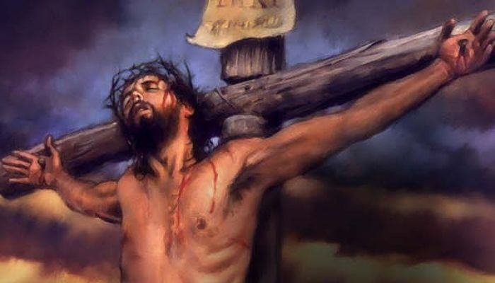
PASOS PARA QUE DIOS
SANE NUESTRAS HERIDAS
ACEPTAR CON GOZO LAS HERIDAS QUE HEMOS SUFRIDO
DAR GRACIAS A DIOS POR NUESTRAS HERIDAS
PERDONAR A NUESTROS AGRESORES, CON TODO EL CORAZÓN
PEDIRLE AL SEÑOR JESÚS QUE ÉL PERDONE A NUESTROS OFENSORES, Y LES CUBRA SUS PECADOS CON SU SANGRE
CLAMAR EL NOMBRE DEL SEÑOR JESÚS SOBRE NUESTRAS HERIDAS
Lucas 23:34
34 Y Jesús decía: Padre, perdónalos, porque no saben lo que hacen. Y repartieron entre sí sus vestidos, echando suertes.

Slide 27


Slide 28
OREMOS POR SANIDAD
1. Rechazo
2. Abandono
3. Humillación
4. Traición
5. Injusticia
ACEPTAR CON GOZO LAS HERIDAS QUE HEMOS SUFRIDO
DAR GRACIAS A DIOS POR NUESTRAS HERIDAS
PERDONAR A NUESTROS AGRESORES, CON TODO EL CORAZÓN
PEDIRLE AL SEÑOR JESÚS QUE ÉL PERDONE A NUESTROS OFENSORES, Y LES CUBRA SUS PECADOS CON SU SANGRE
CLAMAR EL NOMBRE DEL SEÑOR JESÚS SOBRE NUESTRAS HERIDAS

